Slide 1
AR(augmented reality) – Толықтырылған шындық
Л.Н. Гумилев атындағы Еуразия ұлттық университеті

Slide 2
AR(augmented reality) – Толықтырылған шындық
AR(augmented reality) -бұл нақты уақытта осы физикалық әлемді кез келген құрылғыларды- планшеттер, смартфондар және бағдарламалық қамтамасыз етуді қолдана отырып цифрлық мәліметтер арқылы толықтыратын құрал. Егер қолданушы интерфейстері негізінен адам мен компьютердің өзара іс-қимылына бағытталса, онда AR технологиясы адам мен нақты қоршаған ортаның интерфейсін жетілдіруді ұсынады.

Slide 3
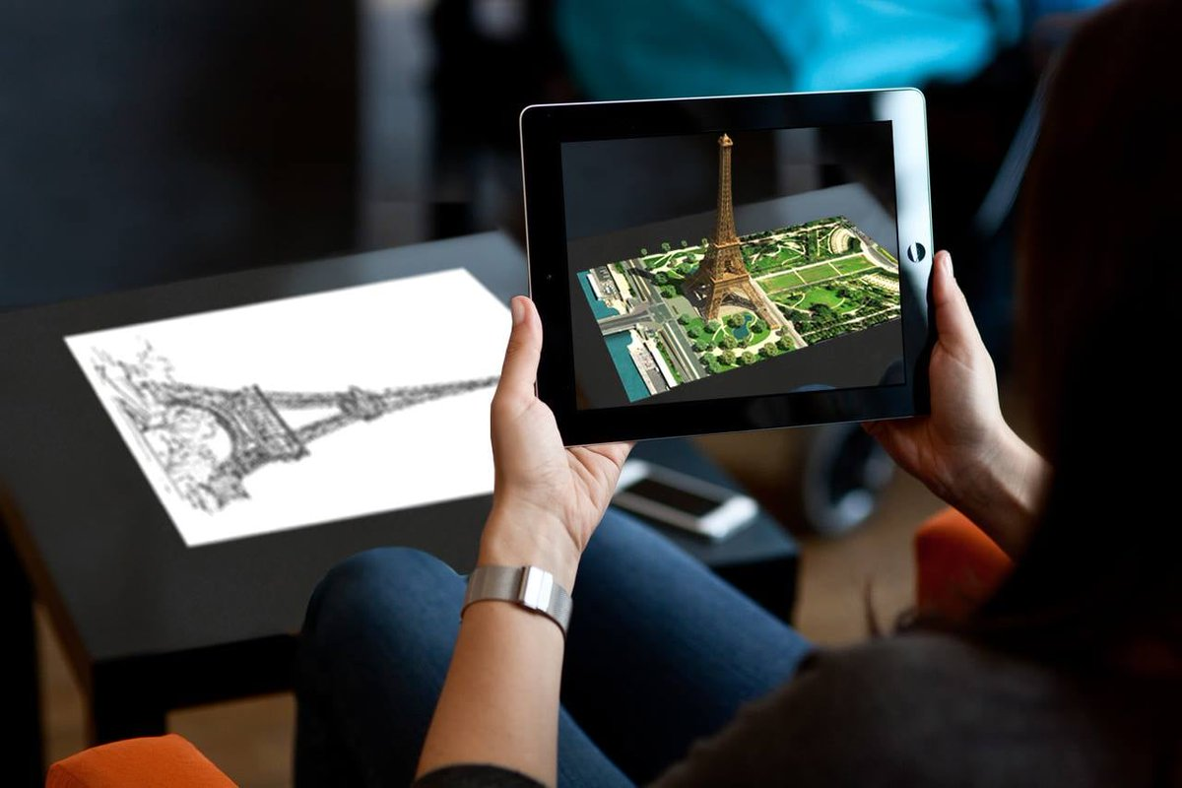
Қазіргі кезде AR технологиясы білім беру нысандарында: кітаптарда, газет-журналдарда, рекламада қолданып жүр. Білім беру нысандарын AR() негізінде цифрлеу технологиялары біздің елімізге жаңадан ендіріліп жатқан, зерттеуді қажет ететін, технологиялық құрал болып табылады. Осы салада, әсіресе әлемде қалыптасқан саяси жағдайға байланысты ғылыми және практикалық зерттеулерді жандандыру қажет. Қазіргі уақытта AR технологиясын зерттеу ең өзекті нысандардың бірі болып табылады.

Slide 4
AR технологиясының жұмыс істеу принципі нақты уақытта қоршаған ортаның нақты объектісіне кейбір виртуалды объектіні (графика, мәтін, аудио, бейне және т.б.) салу тетігінен тұрады. Осы саладағы зерттеулер бағыты айқын қалыптасқан терминмен белгіленеді – Augmented Reality, қысқартылған – AR-технология.

Slide 5
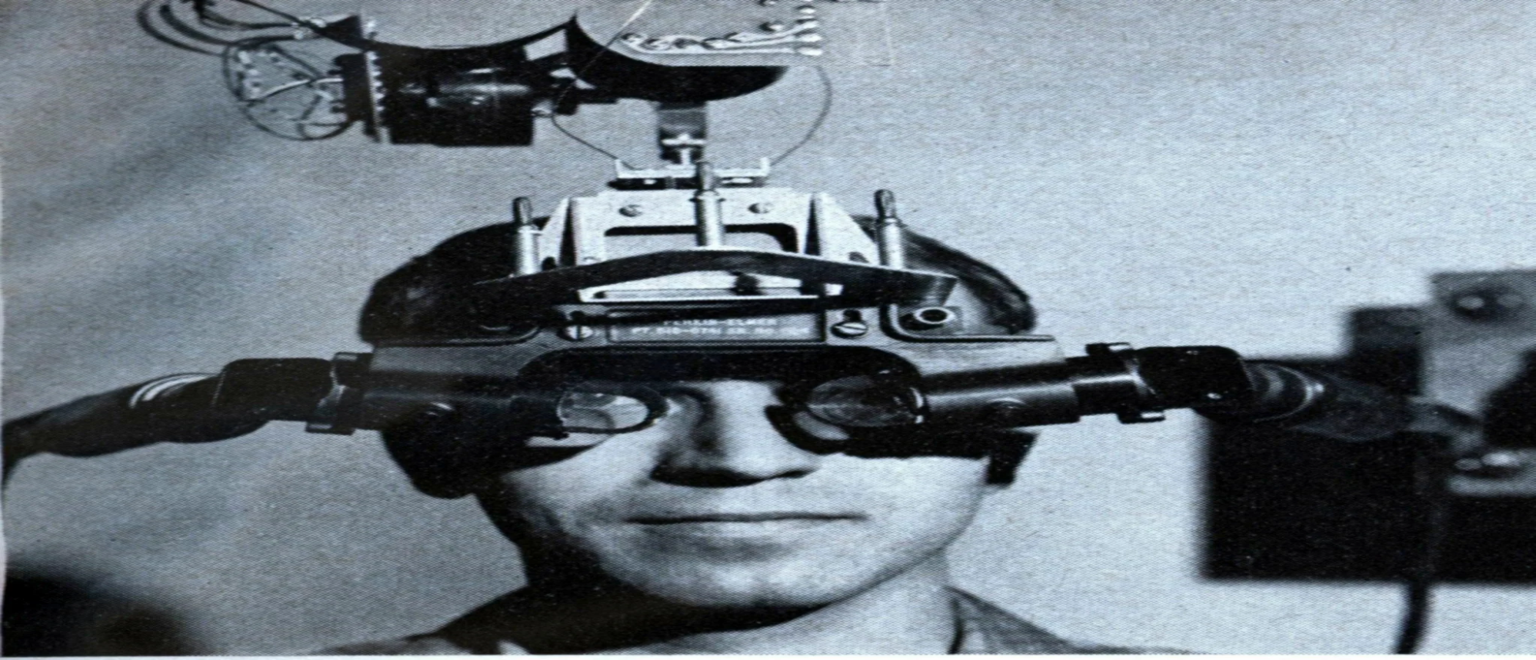
AR технологиялы мобильді қосымшалардың кең танымалдылығы жақында ғана пайда болғанына қарамастан, бұл технологияны ең жаңа деп айту қиын. ХХ ғасырдың 70-ші жылдарында Гарвард университетінің профессоры А. Сазерленд өз студенттерімен бір шындықты (табиғи) басқа (виртуалды) шындықпен толықтыру мүмкіндігін көрсетті. Қазіргі уақытта IT-сарапшылар AR технология мен виртуалды шындықты (VR) қамтитын кеңейтілген шындық тұжырымдамасын (XR), жұмыс және оқу процестерін ұйымдастыруға, әлеуметтік және бос уақытты сүйемелдеуге көзқарасты түбегейлі өзгерту мүмкіндігін беретін дамудың негізгі тренді болып табылады.

Slide 6
Толықтырылған шындықты Unity бағдарламасымен жасауға болады. Unity-американдық Unity Technologies компаниясы жасаған компьютерлік ойындардың платформааралық даму ортасы. Unity дербес компьютерлер, ойын консольдері, мобильді құрылғылар, интернет қосымшалары және басқаларын қамтитын 25-тен астам түрлі платформаларда жұмыс істейтін қосымшалар жасауға мүмкіндік береді.

Slide 7
Бүгінгі танда AR технологиясы контекстік ақпаратты визуализациялаудың қуатты құралы және оны адамға жеткізудің эргономикалық тәсілі болып табылады. AR-технологиясын қолдану қазіргі уақытта бизнес пен ойын-сауық салаларында кең тараған: жарнамалық стендтер мен анимацияланған презентациялар жасалып, 3D-модельдер, негізгі және арнайы кәсіби біліктердің тренажерлері, күрделі инженерлік және қолөнер жұмыстарын нұсқамалық сүйемелдеу және т.б. әзірленуде. Мысалы, бүгінгі күні смартфондар мен планшеттерді пайдаланушыларда өз бөлмесін, пәтерін, үйін нақты жиһаз дүкенінен жиһазбен "жайластыру" мүмкіндігі бар, осының арқасында сатып алушылар интерьер нысанының қандай да бір түріне қаншалықты сәйкес келетінін түсінеді.

Slide 10
Толықтырылған шындық (ағылш. augmented reality, AR- " кеңейтілген
шындық") - қоршаған орта туралы мәліметтерді толықтыру және ақпаратты қабылдауды жақсарту мақсатында кез келген сенсорлық деректерді қабылдау өрісіне енгізу нәтижесі.

Slide 11
Толықтырылған шындық термині алғашында Гарвард университетінің студенттерімен үш өлшемді графиканы көрсету үшін, толықтырылған шындықты - Sword of Damocles стереокөзілдіріктерінің жұмыс істейтін кибернетикалық прототипін құру бойынша зерттеу жүргізу кезінде ұсынылды. Ол шындықтың осы түрін "шынайы әлемнің бейнесіне компьютерлік графиканы салу жүйесі" деп қарастырды . Эксперименталды жүйе 1968 жылы жасалған жобада сыналды. Bell Helicopter Company үшін стереокөзілдірік тікұшақтың түбінде орналасқан инфрақызыл камерамен жұптасып жұмыс істеді, камера ұшу кезінде толықтырылған шындыққа әсер ете отырып, Пилот басының қозғалысымен басқарылатын.

Slide 13
Бақылау сұрақтары
AR – технологиясы дегеніміз не?
Толықтырылған шындық термині қашан пайда болды?
Толықтырылған шындық технологиясы қаншалықты тиімді деп ойлайсыз?

Slide 14
Қолданылған әдебиеттер
Зинченко Ю.П., Меньшикова Г.Я., Баяковский Ю.М., Черноризов А.М., Войскунский А.Е. Технологии виртуальной реальности: методологические аспекты, достижения и перспективы. Национальный психологический журнал. 2010; 1: 54 – 62. Available at: https:// cyberleninka.ru/article/n/tehnologii-virtualnoy-realnosti-metodologicheskie-aspekty-dostizheniya-i-perspektivy-1№
Галкин Д.В., Сербии В.А. Эволюция пользовательских интерфейсов: от терминала к дополненной реальности. //Гуманитарная информатика - 2013. - №7 - С. 35- 49.
https://ru.wikipedia.org/wiki/Unity
https://www.mgpu.ru/wp-content/uploads/2018/09/Dissertatsiya-Grinshkun-A.V_.pdf

